Slide 1
AC 4
Lucas Kurata – 1800794
Israel Souto dos Santos - 1800866
Kayke Bento Aleixo - 1801013
Matheus Rocha Garcia Sanches - 1800777

Slide 2
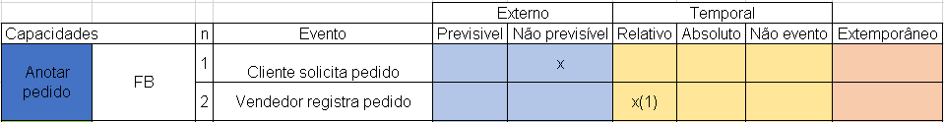

Slide 3
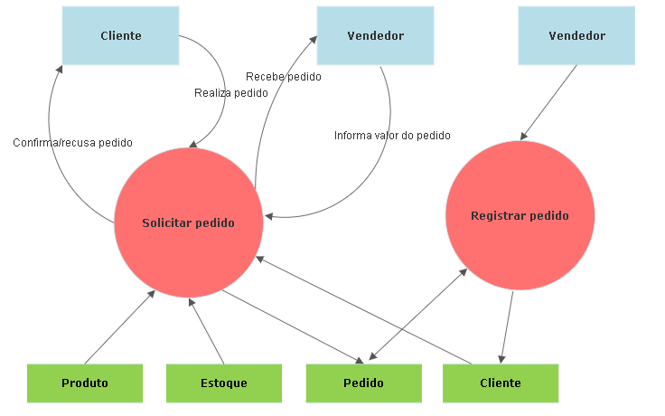
Solicitar pedido / Registrar pedido
CLIENTE

Slide 4
Descrição dos Processos de Negócio
Descrição dos Processos de Negócio
Solicitar Pedido
Evento: Cliente solicita pedido.
Objetivo: Anotar pedidos realizados pelo cliente
Trabalhadores Envolvidos: Vendedor e Cliente
Registrar Pedido
Evento: Vendedor registra pedido.
Objetivo: Registrar pedidos realizados pelo cliente
Trabalhadores Envolvidos: Vendedor
Vendedor recebe pedido(produtos) do cliente.
Informa valor do pedido ao cliente.
Se o cliente recusar o pedido o processo é cancelado e finalizado.
Armazena o pedido do cliente em Pedido.
Da a baixa dos produtos comprados pelo cliente no Estoque.
Vendedor verifica pedido do Cliente em Pedido.
Armazena pedido do cliente em pedido.
Armazena dados do Cliente em Cliente.

Slide 5
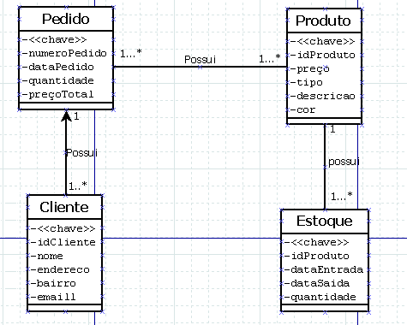

Slide 6
